Slide 1
경영학과
10904 김난영

Slide 2

전공 선택동기
어렸을 때부터 인문학쪽에 관심을
가지고 있었습니다. 진로를 고민하던중 고등학교에 진학한뒤 학과들을 알아보게 되어 경영학과에 대해 찾아보게 되었습니다. 경영학과에 대해 알아볼수록 저의 적성에도 맞아보이고 매력을 느끼게 되어 경영학과를 선택하게 되었습니다.

Slide 3
전공 중 관심분야
마케팅
마케팅 전략
마케팅 조사
소비자 행동론
국제 마케팅
마케팅 목표를 달성하기 위해서 다양한 마케팅 활동을 통합하는 적합한 방법을 연구하는 분야
많은 불확실성을 내포하고 있는 마케팅 의사결정을 효과적으로 수행하기위한 시장과 소비자에 대한 조사를 연구하는 분야
소비자의 욕구와 행동을 분석하고, 마케팅 활동에 대한 소비자의 반응을 연구하는 분야
기업의 국제화와 관련된 마케팅의 제반 과제를 전략적 관점에서 다루는 분야

Slide 4
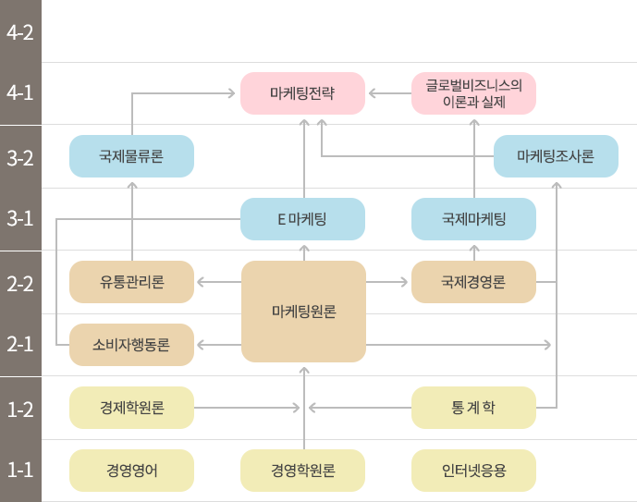
경영학과
커리큘럼 예시
권장이수 계통도
we are the profesional

Slide 5

졸업 후 진출분야
국제 무역사, 판매 관리사, 물류 관리사, 사회조사 분석사 등의 자격증을 취득할 수 있음.
일반 제조업체 뿐만 아니라 은행, 보험회사, 백화점 등의 기업체의 마케팅팀 및 기획실.
광고 및 컨설팅 업체

Slide 6
THANK
YOU☺

